Slide 1
Medical Language

Slide 2
Gerontología

Slide 3
Gerontology Overview
Aging (Senescence)
  Proceso de envejecición
  Gerontology
  Estudio de todos los aspectos del proceso de envejecimiento, incluyendo:
  Problemas clínicos, psicológicos, económicos y sociológicos a los que se enfrentan las personas mayores y las consecuencias tanto para el individuo como para la sociedad

Slide 4
Gerontology Overview
Geriatrics
  Rama de la medicina que se ocupa de las características fisiológicas del envejecimiento y el diagnóstico y tratamiento de enfermedades que afectan a adultos mayores
  Geriatrician
  Médico que tiene educación especializada de posgrado y experiencia en la atención médica de la persona mayor

Slide 5
Gerontology Overview
Geriatric Nurse Practitioner
  Enfermera registrada con educación adicional obtenida a través de un programa de maestría que prepara a la enfermera para brindar atención primaria de salud a adultos mayores

Slide 6
Gerontology Overview
Gerontic nursing
  Cuidado de enfermería de los ancianos
  Un compromiso entre el cuidado de los ancianos enfermos y una visión más holística de la atención de enfermería de los ancianos
  Gerontologist
  Uno que se especializa en el estudio de la gerontología

Slide 7
Assessing the Elderly
Changes in the elderly
  Piel
  Disminución del tejido adiposo
  La piel se vuelve más seca
  Disminución de la turgencia cutánea
  Sequedad y descamación de la piel
  Piel delgada y transparente con mayor edad
  Etiquetas cutáneas y manchas de la edad

Slide 8
Assessing the Elderly
Changes in the elderly
  cabello
  Gris del cabello (hipopigmentación)
  Disminución de la cantidad de pelo en la cabeza
  La calvicie de patrón masculino puede ser evidente
  Los hombres desarrollan pelo más grueso en las cejas, vello nasal grueso y vello en el conducto auditivo

Slide 9
Assessing the Elderly
Changes in the elderly
  Cara
  Arrugas y flacidez de la piel
  Los labios pueden arrugarse debido a la degeneración de la elastina
  Líneas de encías de retroceso, alguna exposición de la raíz del diente, algún coloración amarillenta de los dientes
  Aumento de la hipermetropía (presbicia)
  La miopía disminuye

Slide 10
Assessing the Elderly
Height and physical shape
  La estatura (altura) de la hembra de edad avanzada puede disminuir en varias pulgadas
  Debido al agotamiento de estrógenos
  Abdomen puede tener apariencia más rotunda
  Debido a la redistribución del tejido subcutáneo
  Los senos femeninos se vuelven más alargados y parecen más planos con la edad avanzada

Slide 11
PATHOLOGICAL
CONDITIONS AND CHANGES
Gerontology

Slide 12
Integumentary System
Notable changes due to aging
  Gris del cabello
  Arrugas de piel
  Disminución de la turgencia de la piel
  Piel escamosa seca
  Epidermis de adelgazamiento
  Uñas más gruesas
  Manchas de edad

Slide 13
Acrochordon
Pronunciado
(ak-roh-KOR-don)
Definido
Crecimiento benigno que cuelga de un tallo corto, que ocurre comúnmente en el cuello, los párpados, la axila o la ingle de una persona mayor
También conocida como etiqueta de piel

Slide 14
Actinic Keratosis
Pronunciado
(AK-TIN-IC Kair-ah-TOH-sis)
Definido
Lesión verrugosa premaligna, que ocurre en la piel expuesta al sol de la cara o las manos en personas de piel clara envejecidas
Las áreas elevadas parecen escamosas y pueden sangrar en los bordes

Slide 15
Carcinoma, Basal Cell
Pronunciado
(venta car-sih-NOH-mah BAY-sal)
Definido
Tumor maligno más común del tejido epitelial, que ocurre con mayor frecuencia en áreas de la piel que están expuestas al sol
Se presenta como un nódulo ligeramente elevado con una depresión o ulceración en el centro que se hace más evidente a medida que el tumor crece

Slide 16
Carcinoma, Squamous Cell
Pronunciado
(venta car-sih-NOH-mah SKWAY-mus)
Definido
Malignidad de las células escamosas, o escamas, del tejido epitelial
Crecimiento mucho más rápido que el carcinoma basocelular y tiene un mayor potencial de metástasis si no se trata

Slide 17
Carcinoma, Squamous Cell
Sitios frecuentes en áreas expuestas al sol
Parte superior de la nariz
Frente
Margen de oído externo
Reverso de manos
Labio inferior

Slide 18
Eczema
Pronunciado
(EK-zeh-mah)
Definido
Condición inflamatoria aguda o crónica de la piel caracterizada por eritema, pápulas, vesículas, pústulas, escamas, costras, costras y picazón

Slide 19
Seborrheic Keratosis
Pronunciado
(Seb-oh-REE-ik kair-ah-TOH-sis)
Definido
Lesiones marrones o de color amarillo ceroso que se unen libremente a la piel
Verrugas seniles

Slide 20
Skeletal System
Cambios notables debido al envejecimiento
Los cambios normales relacionados con la edad afectan la movilidad
Después de los 50 años, el sistema musculoesquelético pierde gradualmente masa ósea
Aumento de la fragilidad ósea
Disminución de la fuerza ósea

Slide 21
Fracture of the Hip
Pronunciado
(Fractura de la cadera)
Definido
Rotura en la continuidad del hueso que involucra el tercio superior del fémur
La ubicación de la mayoría de las fracturas de cadera se encuentra en la parte superior 1/3 del fémur
Ocurre con mayor frecuencia en los ancianos debido a la disminución del sentido de equilibrio, coordinación y posición corporal

Slide 22
Fracture of the Hip
Causas
Cae
Causa de la mayoría de las fracturas de cadera, impactos o dislocaciones
Mujeres más susceptibles
Debido a la osteoporosis
Tratamiento
Cirugía
Puede implicar una reducción abierta y una fijación interna

Slide 23
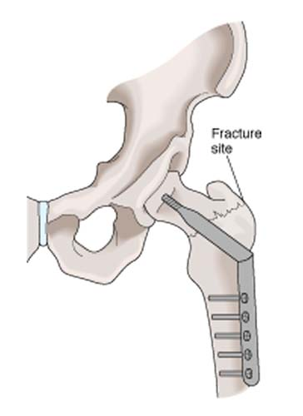
Fracture of the Hip
Internal Fixation Devices

Slide 24
Osteomalacia
Pronunciado
(oss-tee-oh-mah-LAY-she-ah)
Definido
Ablandamiento anormal de los huesos debido a una deficiencia de calcio y fósforo en la sangre
Que es necesario para la mineralización ósea

Slide 25
Osteoporosis
Pronunciado
(oss-tee-oh-poh-ROW-sis)
Definido
Huesos porosos
Los huesos que una vez fueron fuertes se vuelven frágiles debido a la pérdida de densidad ósea
Ocurre con mayor frecuencia en mujeres posmenopáusicas, en individuos sedentarios o inmovilizados, y en pacientes en tratamiento con esteroides a largo plazo

Slide 26
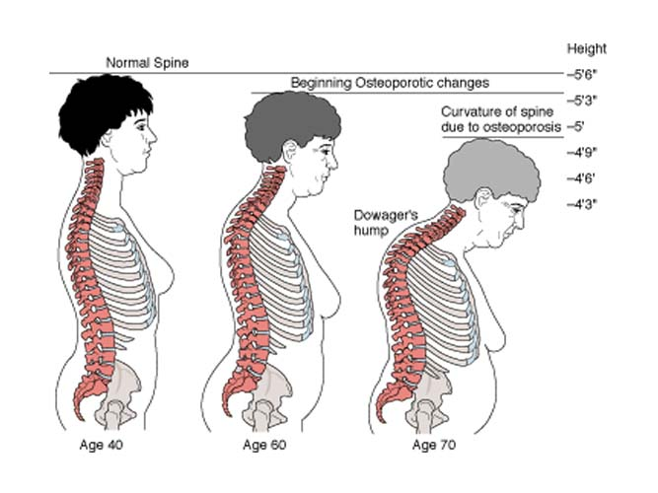
Osteoporosis

Slide 27
Paget’s Disease
(Osteitis Deformans)
Pronunciado
(enfermedad de PAJ-ets)
(oss-tee-EYE-tis dee-FOR-manz)

Slide 28
Paget’s Disease
(Osteitis Deformans)
Definido
Enfermedad no metabólica del hueso, caracterizada por destrucción ósea excesiva y formación ósea desorganizada por osteoblastos
El hueso es débil y propenso a fracturas
El hueso enfermo adquiere un patrón de mosaico característico
Detectado con rayos X o exploración ósea

Slide 29
Muscles and Joints
Notable changes due to aging
  Loss of muscle mass
  Decline in muscle strength
  Cartilage in joints eventually erodes
    Increasing stress on underlying bone
  Joint mobility is hampered
    Elastic synovial tissue is replaced with collagen fibers
    Synovial fluid within joint increases in viscosity

Slide 30
Ankylosing Spondylitis
Pronunciado
(ang-kih-LOH-sing spon-dil-EYE-tis)
Definido
Tipo de artritis que afecta la columna vertebral
Causas de deformidades de la columna vertebral
También conocida como la enfermedad de Marie Str-mpell y como espondilitis reumatoide

Slide 31
Bunion (Hallux Valgus)
Pronunciado
(BUN-yun) (HAL-uks VAL-gus)
Definido
Agrandamiento anormal de la articulación en la base del dedo del dedo del dedo del dedo del dedo del dedo del dedo
El dedo del dedo grande se desvía lateralmente, haciendo que anule o subcorte el segundo dedo del dedo del dedo del dedo del dedo del dedo del dedo del dedo del dedo
El protagonismo óseo se agranda en la base del dedo del dedo del dedo del sol a medida que la condición empeora

Slide 32
Gout
Pronunciado
(GOWT)
Definido
Enfermedad metabólica en la que los cristales de ácido úrico se depositan en articulaciones u otros tejidos
Caracterizado por la inflamación de la primera articulación metatarsal del dedo del dedo del dedo del dedo del día
Hombres de 40 a 60 más afectados que las mujeres
Por lo general aparece en mujeres en el período posmenopáusico

Slide 33
Osteoarthritis
Pronunciado
(oss-tee-oh-ar-THRY-tis)
Definido
Forma más común de artritis
Resultados del desgaste de las articulaciones, especialmente las articulaciones que soportan peso, como las caderas y las rodillas
También conocida como enfermedad articular degenerativa
Prevalencia universal en los mayores de 80 años

Slide 34
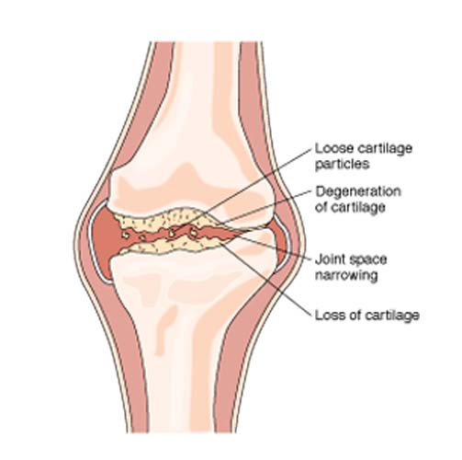
Osteoarthritis

Slide 35
Restless Legs Syndrome
Pronounced
  (Restless Legs SIN-drom)
Defined
  Condition of legs involving annoying sensations of uneasiness, tiredness, itching, or tingling of the leg muscles while resting
    Individual has overwhelming desire to get up and move around, due to jerking sensation and painful twitching of the muscles

Slide 36
Nervous System
Cambios notables debido al envejecimiento
Transmisión nerviosa más lenta
Movimientos voluntarios más lentos
Postura inclinada hacia adelante
Marcha lenta
Ojos secos
Capacidad deteriorada para escuchar sonidos agudos
Disminución de la capacidad para mantener el equilibrio y corregir el desequilibrio

Slide 37
Alzheimer’s Disease
Pronunciado
(ALTS-high-merz dih-ZEEZ)
Definido
Deterioro progresivo y extremadamente debilitante del funcionamiento intelectual de una persona
Comienza con una pérdida menor de memoria y progresa para completar la pérdida del funcionamiento mental, emocional y físico que ocurre con frecuencia en personas mayores de 65 años de edad

Slide 38
Cerebrovascular Accident (CVA)
Pronunciado
(she-REE-broh-VASS-kyoo-lar AK-sih-dent)
Definido
Muerte de una porción específica del tejido cerebral
Resultados de la disminución del flujo sanguíneo a esa zona del cerebro
También llamado accidente cerebrovascular

Slide 39
Cerebrovascular Accident (CVA)
Causes
  Transient ischemic attacks (TIAs)
    También conocido como mini strokes
    Cerebral thrombosis
    Ocurre en gran parte en individuos mayores de 50 años
    Cerebral embolism
    Embolus causa una oclusión
    Cerebral hemorrhage
    Rupturas de vasos cerebrales

Slide 40
Parkinson’s Disease
Pronunciado
(PARK-in-sons dih-ZEEZ)
Definido
Deterioro degenerativo y lentamente progresivo de los nervios en el sistema motor del tronco cerebral, caracterizado por una aparición gradual de los síntomas
Síntomas clásicos: postura entusionada con el cuerpo flexionado hacia adelante, la cabeza inclinada, marcha arrastrando, gestos de balanceo de píldoras, apariencia facial sin expresión de máscara

Slide 41
Shingles (Herpes Zoster)
Pronunciado
(SHING-lz) (HER-peez ZOSS-ter)
Definido
Infección viral aguda caracterizada por inflamación de la vía nerviosa espinal o craneal subyacente que produce erupciones vesiculares dolorosas en la piel a lo largo de estas vías nerviosas
Observado principalmente en adultos con mayor incidencia en adultos mayores de 50 años

Slide 42
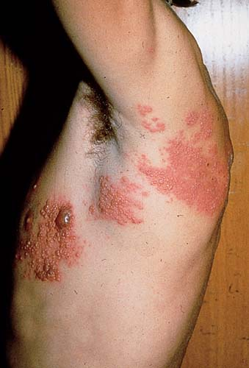
Shingles
Image courtesy of Robert A. Silverman,
M.D., Pediatric Dermatology,
Georgetown University

Slide 43
Blood and Lymphatic Systems
Cambios notables debido al envejecimiento
Porcentaje de espacio de médula ósea ocupado por tejido que produce células sanguíneas disminuye progresivamente
Después de los 70 años
Disminución de la inmunidad
Las respuestas específicas de los anticuerpos a los antígenos extranjeros se ven afectadas

Slide 44
Purpura
Pronunciado
(PURR-pew-rah)
Definido
Recolección de sangre debajo de la piel en forma de hemorragias puntuales que aparecen como decoloraciones de piel de color rojo-púrpura
Purpura trombocitopénica idiopática - anticuerpos formados por el individuo que destruye sus propias plaquetas

Slide 45
Cardiovascular System
Cambios notables debido al envejecimiento
La carga de trabajo del corazón puede verse comprometida debido a la acumulación de exceso de grasa que rodea el corazón
Puede deberse a malos hábitos dietéticos y de ejercicio
El riesgo de enfermedad cardiovascular aumenta significativamente en las mujeres después de la menopausia
El riesgo es casi igual en hombres y mujeres después de los 65 años

Slide 46
Arteriosclerosis
Pronunciado
(ar-tee-ree-oh-skleh-ROH-sis)
Definido
Condición arterial en la que hay engrosamiento, endurecimiento y pérdida de elasticidad de las paredes de las arterias (endurecimiento de las arterias)
Resultados en disminución del suministro de sangre, especialmente a las extremidades más bajas y al cerebro

Slide 47
Congestive Heart Failure
Pronunciado
(insuficiencia cardíaca con-JESS-tiv)
Definido
Condición en la que la capacidad de bombeo del corazón se deteriora progresivamente hasta el punto de que ya no satisface las necesidades corporales

Slide 48
Congestive Heart Failure
Insuficiencia cardíaca del lado izquierdo
Ventrículo izquierdo no puede bombear sangre que entra desde los pulmones
Características:
Disnea
Tos que suena húmedo
Fatiga
Taquicardia
Inquietud
Ansiedad

Slide 49
Congestive Heart Failure
Right-sided cardiac failure
  El lado derecho del corazón no puede vaciar toda la sangre recibida de la circulación venosa
  Características
  Edema de las extremidades inferiores (edema de picadura)
  Aumento de peso
  Agrandamiento del hígado (hepatomegalia)
  Venas del cuello distendidas
  Ascitis
  Anorexia
  Nicturia
  Debilidad

Slide 50
Coronary Artery Disease
Pronunciado
(KOR-oh-no-ree AR-ter-ee dih-ZEEZ)
Definido
Estrechamiento de las arterias coronarias en la medida en que se prevenga el suministro adecuado de sangre al miocardio

Slide 51
Coronary Artery Disease
Tratamientos para las arterias coronarias ocluidas
Medicamentos
Angioplastia coronaria transluminal percutánea (PTCA)
Aterectomía coronaria direccional
Cirugía de bypass coronario - Injerto de bypass de arteria coronaria (CABG)

Slide 52
Respiratory System
Notable changes due to aging
  Disminución del volumen durante la inspiración y la expiración
  Pérdida de elasticidad en el tejido pulmonar
  Disminución de la acción de los cilios dentro de las vías respiratorias
  La fuerza muscular respiratoria y la resistencia disminuyen
  Disminución de la fuerza para respirar y/o toser

Slide 53
Emphysema
Pronunciado
(em-fih-SEE-mah)
Definido
Enfermedad pulmonar crónica caracterizada por un aumento más allá de lo normal en el tamaño de los espacios aéreos bronquiol es distrales a terminales
Ya sea por la dilatación de los alvéolos o por la destrucción de sus paredes

Slide 54
Influenza
Pronunciado
(in-flew-EN-zah)
Definido
Infección viral altamente contagiosa del tracto respiratorio
Transmitido por una infección por gotas en el aire
Gripe

Slide 55
Pneumonia
Pronunciado
(no-MOH-nee-ah)
Definido
Inflamación aguda de los pulmones causada principalmente por neumococos inhalados de la especie Streptococcus pneumoniae
También puede ser causada por otras bacterias, así como virus

Slide 56
Pulmonary Edema
Pronunciado
(PULL-mon-air-ree eh-DEE-mah)
Definido
Hinchazón de los pulmones causada por una acumulación anormal de líquido en los pulmones
Ya sea en alvéolos o en los espacios intersticiales

Slide 57
Pulmonary Heart
Disease (Cor Pulmonale)
Pronunciado
(PULL-mon-air-ree heart dih-ZEEZ)
(cor pull-mon-ALL-ee)
Definido
Hipertrofia del ventrículo derecho del corazón
Con o sin fallo
Resultado de trastornos de los pulmones, vasos pulmonares o la pared torácica

Slide 58
Digestive System
Notable changes due to aging
  Pérdida de dientes relacionados con problemas dentales o periodontales
  Disminución de la calidad y cantidad de saliva
  Algunas disminuciones de la peristalsis normal en el esófago
  Debilidad en la musculatura del intestino grueso
  Resultados en disminución de la contundencia de las contracciones y ralentización de la actividad peristáltica

Slide 59
Achalasia
Pronunciado
(ak-al-LAY-zee-ah)
Definido
Disminución de la movilidad de los dos tercios inferiores del esófago junto con la constricción del esfínter esofágico inferior

Slide 60
Colorectal Cancer
Pronunciado
(koh-loh-REK-tal CAN-sir)
Definido
Presencia de una neoplasia maligna en el intestino grueso

Slide 61
Constipation
Pronunciado
(kon-stih-PAY-shun)
Definido
Estado en el que el patrón de eliminación intestinal del individuo se caracteriza por una disminución en la frecuencia de las deposiciones y el paso de heces duras y secas
Las experiencias individuales son difíciles de defecación

Slide 62
Diverticular Disease
Pronunciado
(dye-ver-TIK-yoo-lar dih-ZEEZ)
Definido
Expresión utilizada para caracterizar tanto la diverticulosis como la diverticulitis
Diverticulosis - outpouchings no inflamados o hernias de la capa muscular de los intestinos
Diverticulitis - inflamación de estas bolsas
Ocurrencia cada vez más común en personas mayores de 45 años

Slide 63
Endocrine System
Cambios notables debido al envejecimiento
Disminución general de la secreción hormonal
Disminución de la sensibilidad tisular a las hormonas secretadas
La disminución más notable en las hormonas es en estrógeno y testosterona
Cambio en la tolerancia a la glucosa
Resultados en un nivel elevado prolongado de azúcar en sangre en respuesta a una comida

Slide 64
Diabetes Mellitus
Pronunciado
(dye-ah-BEE-teez MELL-ih-tus)
Definido
Trastorno del páncreas en el que las células beta de los islotes de Langerhans no producen una cantidad adecuada de insulina
Resultados en incapacidad para metabolizar adecuadamente carbohidratos, grasas y proteínas
Afecta aproximadamente al 10 por ciento de las personas mayores de 65 años y aproximadamente al 20 por ciento de las

Slide 65
Diabetes Mellitus
Clasificaciones
Diabetes tipo I
Conocida como Diabetes Mellitus Dependiente de insulina (IDDM)
Generalmente ocurre antes de los 30 años
Inicio repentino
Controlado con inyecciones de insulina
Los individuos son propensos a desarrollar cetosis

Slide 66
Diabetes Mellitus
Clasificaciones
Diabetes tipo II
Conocido como Diabetes Mellitus no dependiente de insulina (NIDDM)
Por lo general aparece en adultos después de los 40 años
La mayoría de estos individuos son obesos
Por lo general se controla a través de la dieta y el ejercicioe

Slide 67
Special Senses (Eye and Ear)
Cambios notables debido al envejecimiento
Deterioro de la visión
Necesidad de luz más brillante para la visión (el tamaño de la pupila disminuye)
La lente se vuelve más opaca
La discriminación del color disminuye y la percepción de profundidad se altera
Deficiencia auditiva
La capacidad de discriminar entre altas frecuencias a menudo se ve afectada por los 50 años

Slide 68
Cataract
Pronunciado
(KAT-ah-straight)
Definido
Lente del ojo se vuelve progresivamente nublado perdiendo su transparencia normal
Altera la percepción de las imágenes debido a la interferencia de la transmisión de luz a la retina

Slide 69
Deafness, Sensorineural
Pronunciado
( Sordera, sen-soh-ree-NOO-ral)
Definido
Pérdida auditiva causada por la incapacidad de los estímulos nerviosos que deben ser entregados al cerebro desde el oído interno
Debido al daño al nervio auditivo o a la cócleara

Slide 70
Diabetic Retinopathy
Pronunciado
(dye-ah-BET-ik ret-in-OP-ah-thee)
Definido
Trastorno de los vasos sanguíneos de la retina
Los capilares se someten a áreas localizadas de protuberancias (microaneurismas), hemorragias y cicatrices
Consecuencia de una duración de 8-10 años de diabetes mellitus

Slide 71
Ectropion
Pronunciado
(ek-TROH-pee-on)
Definido
"Turning out" o eversión de los márgenes de las pestañas del globo ocular que conduce a la exposición de los párpados y la superficie del globo ocular y el revestimiento
Ocurre especialmente en el párpado inferior
Afecta con frecuencia a la población mayor como resultado del envejecimiento

Slide 72
Entropion
Pronunciado
(en-TROH-pee-on)
Definido
"Entrando" de los márgenes de las pestañas resultando en una sensación similar a la de un cuerpo extraño en el ojo (enrojecimiento, desgarro, ardor y picazón)
Se produce especialmente en los márgenes más bajos
Afecta con frecuencia a la población mayor como resultado del envejecimiento

Slide 73
Glaucoma
Pronunciado
(glau-KOH-mah)
Definido
Trastornos oculares identificados como un grupo debido al aumento de la presión intraocular

Slide 74
Glaucoma
Glaucoma crónico de ángulo abierto
Trastorno primario
Desglose en sistema de drenaje de circulación de humor acuoso
La elevación gradual de la presión interna conduce a una disminución del suministro de sangre al nervio óptico y a la retina
La visión periférica se pierde gradualmente cuando no se trata

Slide 75
Glaucoma
Acute closed-angle glaucoma
  Mouth of drainage system is narrow and closes completely
  Allows no flow of aqueous humor
    Rapid occurrence characterized by severe pain, blurred vision, photphobia, redness, and seeing “halos” around light
    If untreated, person can lose his or her sight within several days

Slide 76
Macular Degeneration
Pronunciado
(MAK-yoo-lar dee-jen-er-RAY-shun)
Definido
Deterioro progresivo de las células retinianas en la mácula debido al envejecimiento
Conocida como degeneración macular senil o relacionada con la edad (ARMD)
Causa frecuente y progresiva de deficiencia visual y deterioro permanente de la lectura en el adulto mayor de 65 años

Slide 77
Presbyopia
Pronunciado
(prez-bee-OH-pee-ah)
Definido
Error de refracción que ocurre después de los 40 años
Lente del ojo (s) no puede enfocaren en una imagen con precisión debido a su pérdida de elasticidad decreciente que resulta en una lente más firme y opaca
También llamado hipermetropía debido a una mejor claridad de objetos distantes

Slide 78
Urinary System
Cambios notables debido al envejecimiento
El envejecimiento del riñón es más susceptible a traumatismos o enfermedades
Número de unidades de nefrona del riñón disminución durante el proceso de envejecimiento
Disminución del 50 por ciento en la tasa de filtración glomerular a los 70 a 80 años
Los medicamentos no pueden excretarse lo más rápido posible

Slide 79
Urinary Incontinence
Pronunciado
(YOO-rih-nair-ree in-CON-tin-ens)
Definido
Incapacidad para retener la orina en la vejiga
Pérdida de orina de la vejiga debido a la pérdida del control del esfínter
La pérdida de orina es lo suficientemente grave como para causar problemas sociales o higiénicos

Slide 80
Urinary Incontinence
Incontinencia urinaria
Afecta principalmente a los adultos mayores
No necesariamente una consecuencia normal del envejecimiento
Posibles causas
Anormalidades de la contracción de la vejiga
Anormalidades de la relajación uretral
Demencia (en algunas personas mayores)

Slide 81
Urinary Incontinence
Incontinencia
Incapacidad para contener la orina cuando la vejiga está estresada por estornudos, tos, risas o levantamientos
Incontinencia funcional
Individuo experimenta un paso involuntario e impredecible de la orina
Caracterizado por el deseo de vaciar, o contracciones de la vejiga lo suficientemente fuerte como para resultar en la pérdida de orina antes de llegar a un receptáculo apropiado

Slide 82
Urinary Incontinence
Urge incontinencia
Las ganas de vaciar la vejiga son repentinas e incontrolables
Experiencias individuales paso involuntario de la orina poco después del fuerte sentido de urgencia para anular
Incontinencia de desbordamiento
La pérdida involuntaria de orina se asocia con la sobredistencia de la vejiga, cuando la capacidad de la vejiga ha alcanzado su máximo

Slide 83
Male Reproductive System
Cambios notables debido al envejecimiento
Disminución del nivel de testosterona
Disminución de la producción de espermatozoides
Disminución del tono muscular del escroto
Disminución del tamaño y firmeza de los testículos
Agrandamiento de la glándula prostática

Slide 84
Benign Prostatic Hypertrophy
Pronunciado
(bee-NYEN pross-TAT-ik high-PER-troh-fee)
Definido
Agrandamiento benigno de la glándula prostática, creando presión en la parte superior de la uretra o el cuello de la vejiga, causando obstrucción al flujo de orina
La afección común ocurre en hombres mayores de 50 años

Slide 85
Carcinoma of the Prostate
Pronunciado
(car-sin-OH-mah del PROSS-tayt)
Definido
Crecimiento maligno dentro de la glándula prostática, creando presión en la parte superior de la uretra
La causa más común de cáncer entre los hombres, y la causa más común de muerte por cáncer debido al cáncer en hombres mayores de 55 años

Slide 86
Female Reproductive System
Cambios notables debido al envejecimiento
Los cambios físicos ocurren después de la menopausia
Los ovarios dejan de producir óvulos
Menos hormona estrógeno secretada
Atrofia general de los genitales
Incluye menos grasa, pérdida de cabello externa, aplanamiento de los labios
Sequedad vaginal
Flacidez mamaria debido a cambios

Slide 87
Atrophic Vaginitis
Pronunciado
(ay-TROH-fik vaj-in-EYE-tis)
Definido
Degeneración de la membrana mucosa vaginal después de la menopausia
También conocida como vaginitis senil
Frecuentes en mujeres mayores sin estrógenos

Slide 88
Ovarian Carcinoma
Pronunciado
(oh-VAY-ree-an car-sin-OH-mah)
Definido
Tumor maligno de los ovarios, que ocurre con mayor frecuencia en mujeres de 50 años
Rara vez detectado en la etapa temprana

Slide 89
Mental Health
Mental health
  Estado relativo de la mente en el que una persona es capaz de hacer frente y ajustarse a las tensiones repetidas de la vida cotidiana de una manera aceptable
  La mayoría de los adultos mayores hacen frente con éxito a las crisis de la vida y al proceso de envejecimiento
  Un pequeño porcentaje de adultos mayores tiene dificultades para hacer frente a los cambios en la vida a medida que envejecen
  Aquellos que encuentran dificultad para el envejecimiento pueden experimentar depresión que a menudo no se diagnostica

Slide 90
Dementia
Pronunciado
(dee-MEN-she-ah)
Definido
Trastorno mental progresivo y orgánico caracterizado por desintegración crónica de la personalidad, confusión, desorientación, estupor, deterioro de la capacidad y función intelectuales, y deterioro del control de la memoria, el juicio y los impulsos

Slide 91
Depression
Pronunciado
(dee-PRESS-shun)
Definido
Disturbios ambientales caracterizados por sentimientos exagerados de tristeza, desánimo y desesperanza que son inapropiados y desproporcionados a la realidad
Puede ser relativo a alguna pérdida personal o tragedia
Uno de los trastornos mentales más comunes y tratables en adultos mayores, si se reconoce

Slide 92
DIAGNOSTIC
TECHNIQUES, TREATMENTS AND PROCEDURES
Gerontology

Slide 93
Diagnostic Techniques, Treatments, and Procedures
Barium enema
  Infusión de un medio de contraste radiopaco, sulfato de bario, en el recto y mantenido en su lugar en el tracto intestinal inferior, mientras que las películas de rayos X se obtienen del tracto gastrointestinal inferior
  Barium swallow
  Administración oral de un medio de contraste radiopaco, sulfato de bario, que fluye hacia el esófago a medida que la persona traga

Slide 94
Diagnostic Techniques,
Treatments, and Procedures
Colonoscopy
  Visualización directa del revestimiento del intestino grueso mediante un colonoscopio de fibra óptica
  El procedimiento se utiliza para detectar pólipos en el colon o posibles tumores malignos

Slide 95
Diagnostic Techniques,
Treatments, and Procedures
Coronary Artery Bypass Graft Surgery (CABG)
  Procedimiento quirúrgico diseñado para aumentar el flujo sanguíneo al músculo miocárdico
  Involucra injertos de bypass a arterias coronarias que redirigen el flujo sanguíneo alrededor del área ocluida de la arteria coronaria

Slide 96
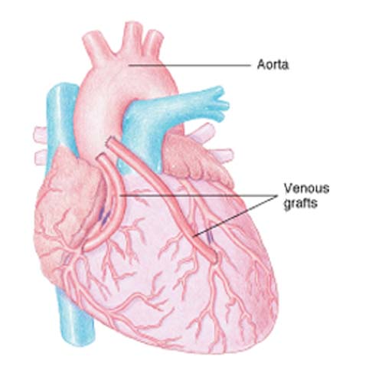
Coronary Artery
Bypass Graft Surgery

Slide 97
Diagnostic Techniques,
Treatments, and Procedures
Directional coronary atherectomy
  Procedimiento que utiliza un catéter (AtheroCath)
  Pequeño cortador de accionamiento mecánico que asembar la placa y la almacena en una cámara de recolección
  La placa se elimina de la arteria cuando se retira el dispositivo

Slide 98
Diagnostic Techniques,
Treatments, and Procedures
Dual photon absorptiometry
  Procedimiento no invasivo para evaluar la densidad ósea
  El procedimiento consiste en transportar una cantidad mínima de radiación a través de los huesos
  Computadora evalúa la cantidad de radiación absorbida por los huesos y resume los hallazgos
  Mide la densidad ósea dentro de la precisión del 2 al 3 por ciento de la densidad real del hueso

Slide 99
Diagnostic Techniques,
Treatments, and Procedures
Extracapsular Cataract Extraction (ECCE)
  Extirpación quirúrgica del segmento anterior de la cápsula de la lente y la lente
  Permitir la inserción de un implante de lente intraocular

Slide 100
Diagnostic Techniques,
Treatments, and Procedures
Hearing aids
  Dispositivos que amplifican el sonido para proporcionar una percepción e interpretación más precisas de las palabras comunicadas a las personas con un defecto auditivo
  El estilo in-canal encaja completamente en el canal auditivo
  Estilo en la oreja usado en el oído externo
  El estilo detrás de la oreja se ajusta detrás de la oreja (pinna)
  El audífono corporal emite sonido al oído a través del micrófono

Slide 101
Diagnostic Techniques,
Treatments, and Procedures
Internal fixation devices
  Dispositivos como tornillos, pasadores, alambres y clavos que se utilizan para mantener internamente la alineación ósea mientras se cura un hueso fracturado
  Más comúnmente utilizado con fracturas de fémur y fracturas de articulaciones

Slide 102
Diagnostic Techniques,
Treatments, and Procedures
Intraocular lens implant
  Proceso quirúrgico de extracción de cataratas e inserción de una lente artificial en el ojo del paciente
  Restaura la agudeza visual y proporciona percepción de profundidad, refracción de la luz y visión binocular

Slide 103
Diagnostic Techniques,
Treatments, and Procedures
Percutaneous Transluminal Coronary Angioplasty (PTCA)
  Procedimiento no quirúrgico en el que un catéter, equipado con un pequeño globo en un extremo, se inserta en la arteria femoral y enhebra aorta (bajo visualización de rayos X) en la arteria coronaria estrechada

Slide 104
Diagnostic Techniques,
Treatments, and Procedures
Retinal photocoagulation
  Procedimiento quirúrgico que utiliza un láser de argón para tratar afecciones como el glaucoma, el desprendimiento de retina y la retinopatía diabética
Serum glucose tests
  Examen de sangre que mide la cantidad de glucosa en sangre en el momento en que se extrajo muestra

Slide 105
Diagnostic Techniques,
Treatments, and Procedures
Suprapubic prostatectomy
  Extirpación quirúrgica de la glándula prostática haciendo una incisión en la pared abdominal, justo por encima de pubis

Slide 106
Diagnostic Techniques,
Treatments, and Procedures
Transurethral resection of the prostate (TURP)
  Extirpación quirúrgica de la glándula prostática mediante la inserción de un resectoscopio a través de la uretra y en la vejiga para extraer pequeños trozos de tejido de la glándula prostática

